Slide 1

Kiểm thử tự Động với công cụ selenium ide
HỌ VÀ TÊN: TRẦN ANH TUẤN – 1911065079
GVHD: TS. PHAN THANH HY

Slide 2
SƠ LƯỢC VỀ KIỂM THỬ TỰ ĐỘNG

Slide 3
Sự bùng nổ của CNTT
Sự gia tăng của phần mềm, … về cả số lượng và chất lượng
Công tác kiểm thử càng trở nên quan trọng

Slide 4
Kiểm thử là gì ?
Kiểm thử phần mềm (software testing) là hoạt động nhằm tìm kiếm và phát hiện ra các lỗi của phần mềm, đảm bảo phần mềm chính xác, đúng và đầy đủ theo yêu cầu của khách hàng, yêu cầu của sản phẩm đã đặt ra.
Có vai trò rất quan trọng trong quá trình phát triển phần mềm thể hiện qua các khía cạnh: chi phí, thời gian, nhân lực.

Slide 5
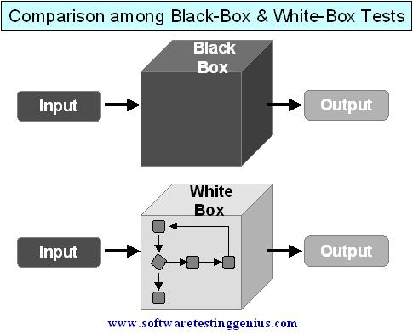
Các loại kiểm thử

Slide 6
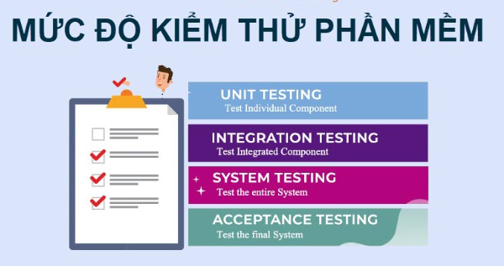
Các mức độ kiểm thử

Slide 7
Sự khó khăn của việc kiểm thử thủ công
Tốn nhiều chi phí (40%)
Tốn nhiều thời gian

Slide 8
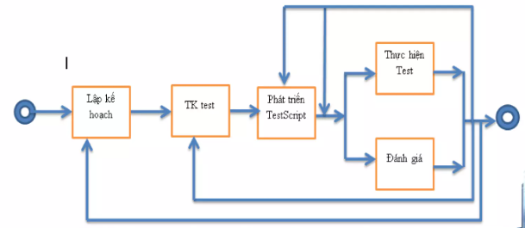
Thế nào là kiểm thử tự động
Là phường pháp sử dụng phần mềm hay các công cụ để xử lý tự động các bước thực hiện testcase mà không cần sự can thiệp của con người.

Slide 9
Selenium là gì ? Selenium ide là gì ?
Selenium là một bộ công cụ kiểm thử tự động open source, dành cho các ứng dụng web, hỗ trợ hoạt động trên nhiều trình duyệt và nền tảng khác nhau như Windows, Mac, Linus… Với Selenium, bạn có thể viết các testscript bằng các ngôn ngữ lập trình khác nhau như Java, PHP, C#, Ruby hay Python hay thậm chí là Perl…
Selenium Integrated Development Environment (IDE), là framework đơn giản nhất và dễ học nhất trong bộ Selenium

Slide 10
Ứng dụng selenium ide

Slide 11
Đối tượng test
2 trang web là đăng nhập và đăng ký tài khoản.

Slide 12
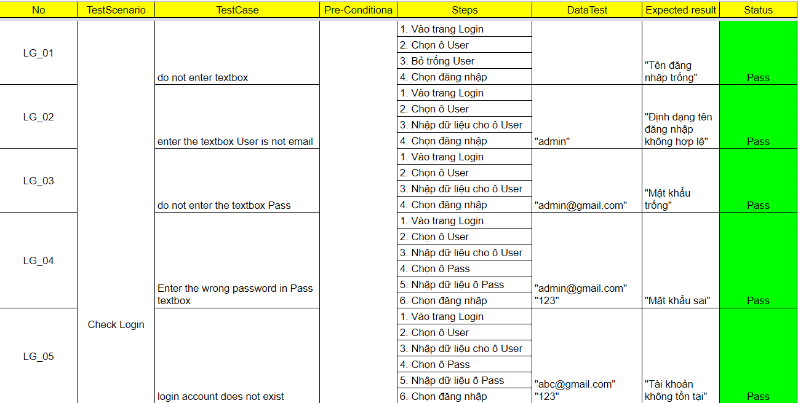
Testcase

Slide 13
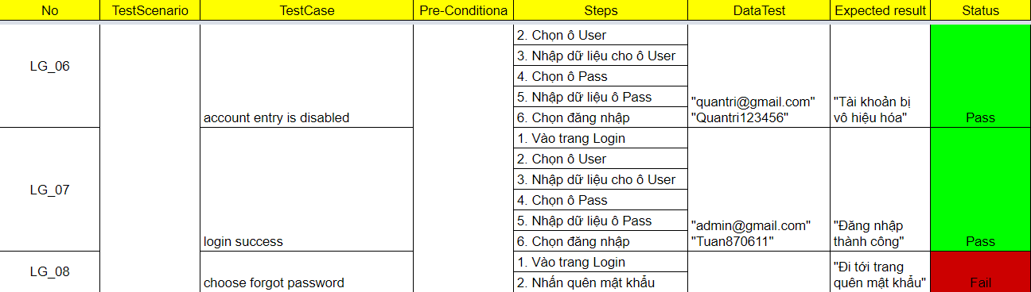
Testcase

Slide 14
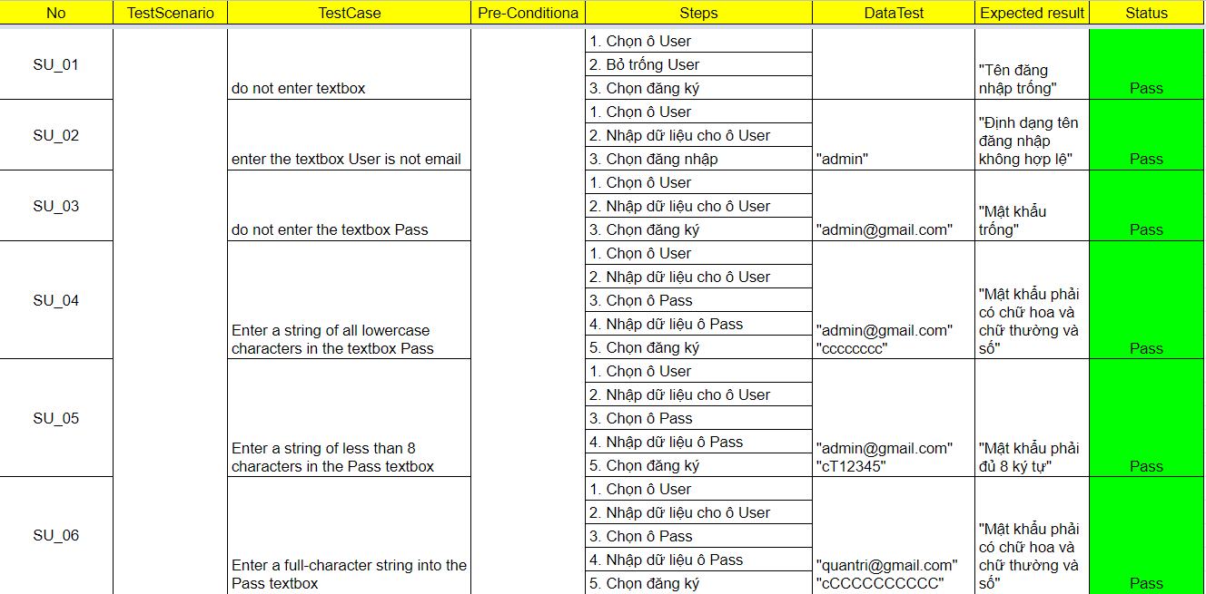
Testcase

Slide 15
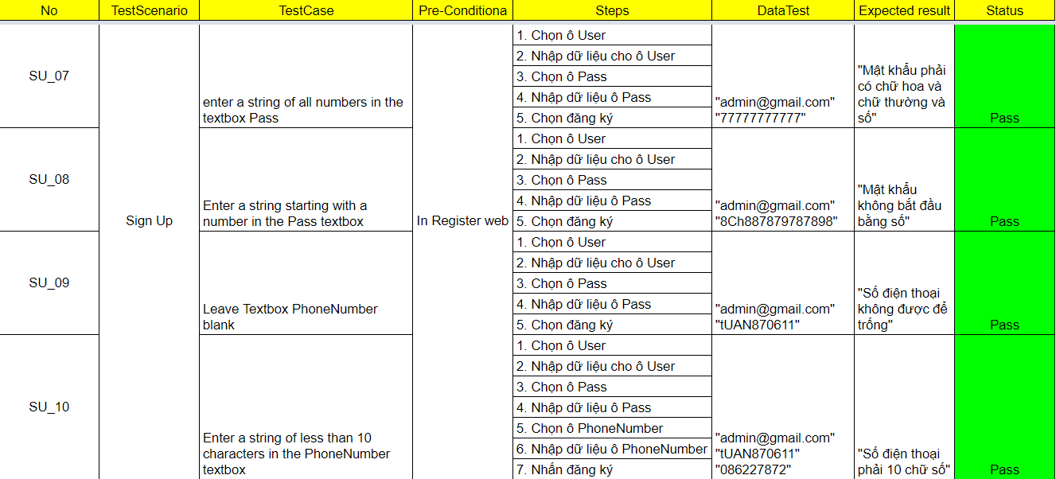
Testcase

Slide 16
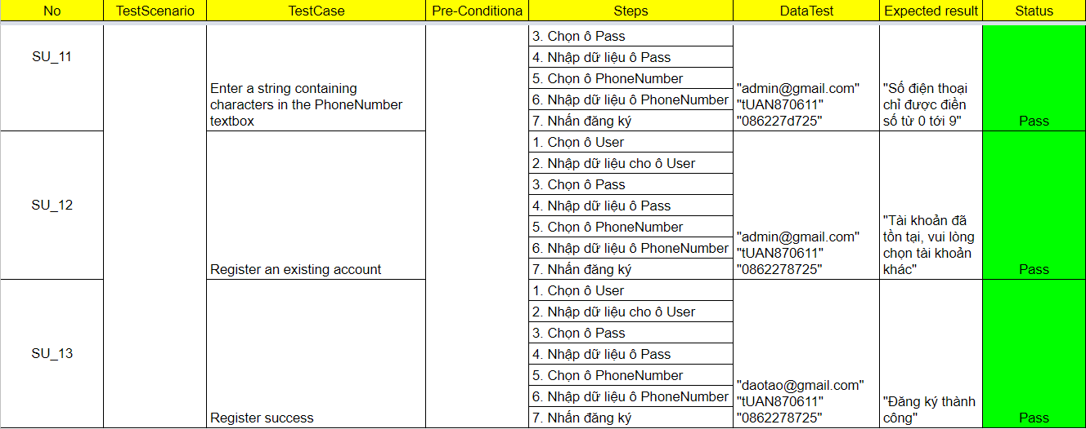
Testcase

Slide 17
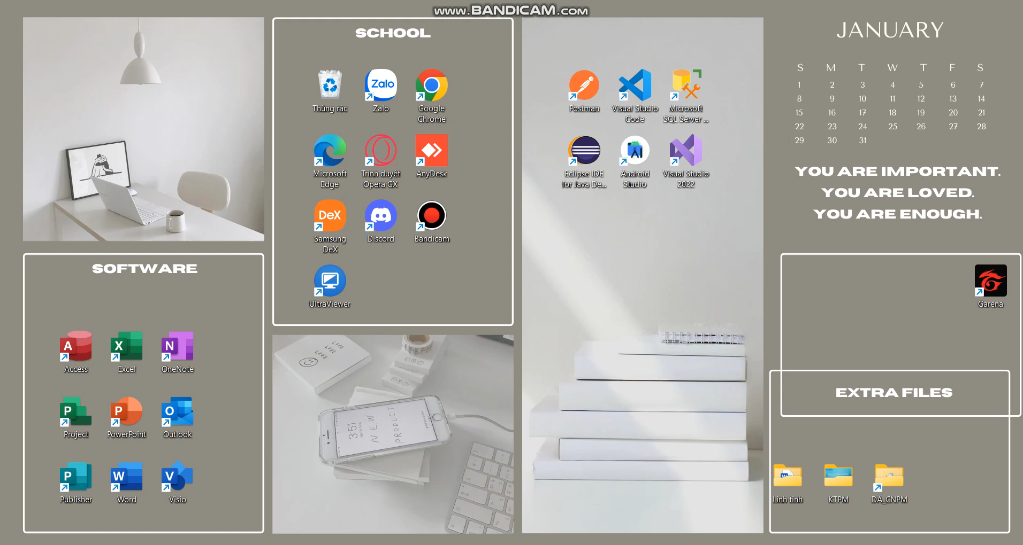
demo

